Slide 1
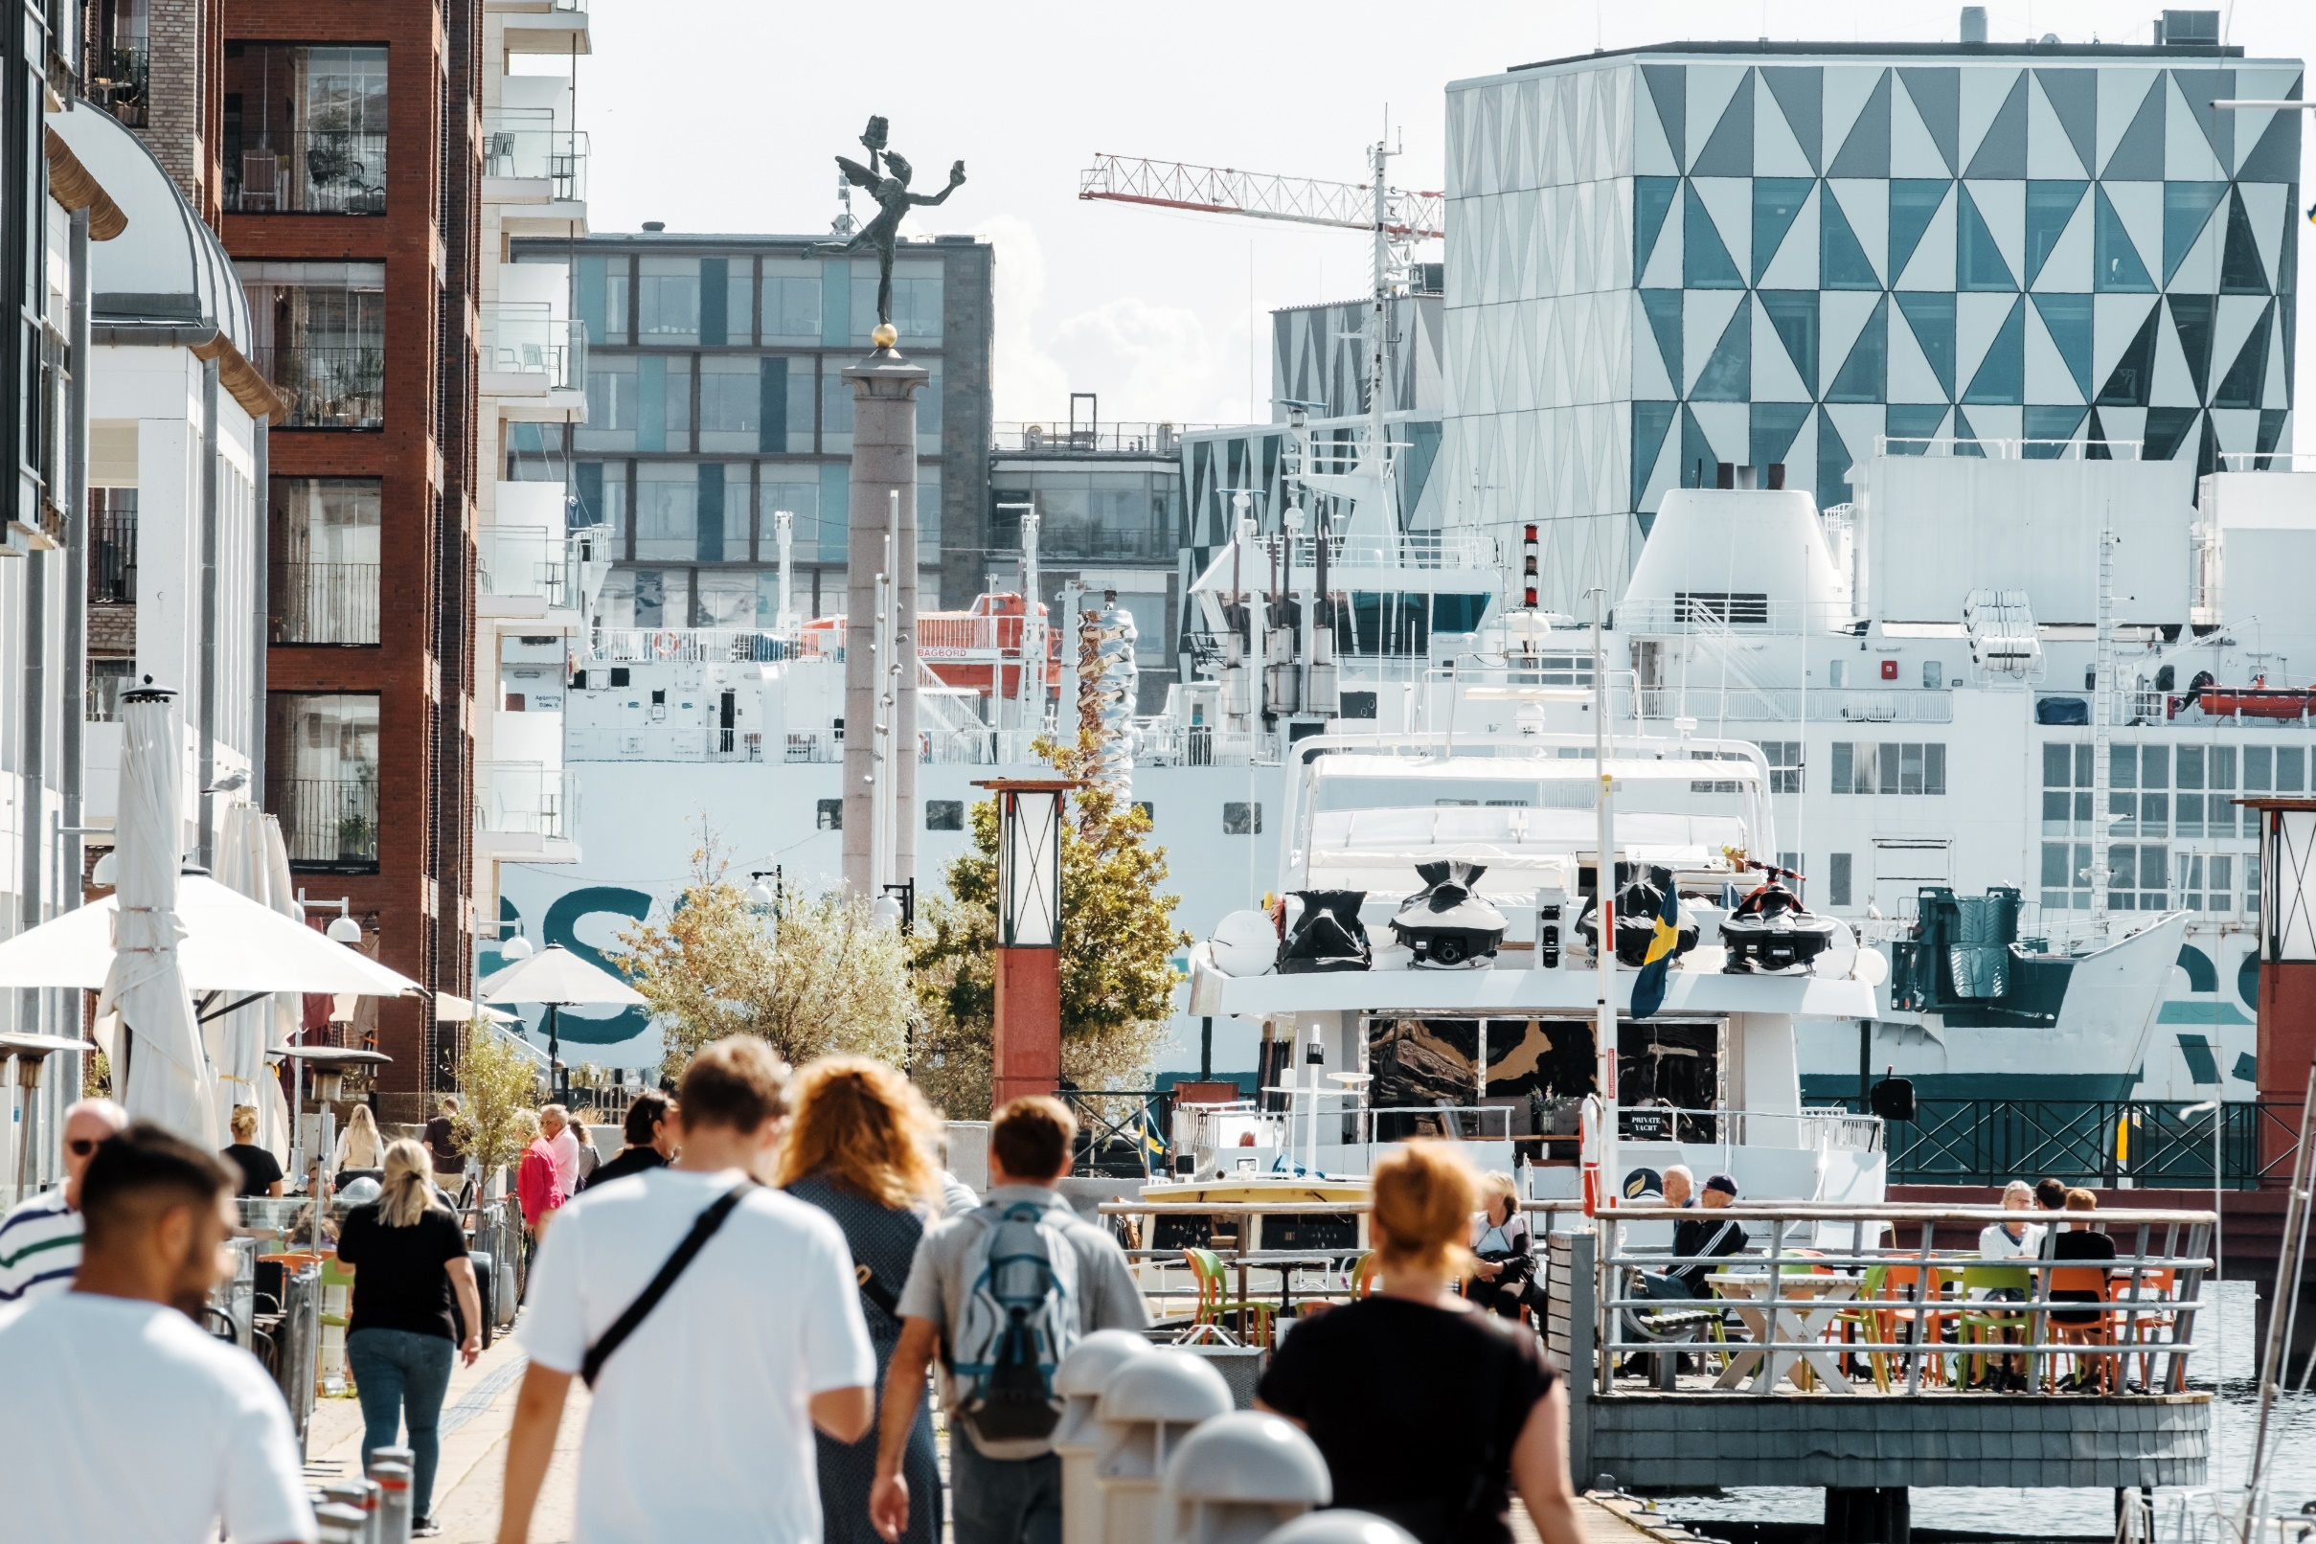
Trend- och omvärldsanalys
Sammanfattning av brännpunkter 2025

Slide 2
Introduktion
Förändringar i omvärlden påverkar Helsingborg stort och kräver att stadens organisation rustar sig för framtida utveckling. Nedan återfinns en kort översikt över de fjorton brännpunkterna i årets analys, utveckling som påverkar stadens verksamheter brett.
Brännpunkterna beskriver trender och utvecklingar i stadens nära omvärld här och nu. De är tillräckligt konkreta för att användas direkt i som underlag till nulägeskoll i verksamhetsplanering och utmaningsdriven innovation.
Tanken är att de ska vara lätta att ta till sig och användas som en enkel kunskapsbaserad ram för diskussioner. I workshopsammanhang är det bättre att låta deltagarna fokusera på en eller ett fåtal brännpunkter än många. Det gör att arbetet blir fokuserat och att resultatet blir användbart i den vidare verksamhetsplaneringen.
Läs mer om hur ni kan använda analysen i ert arbete här.

Slide 3
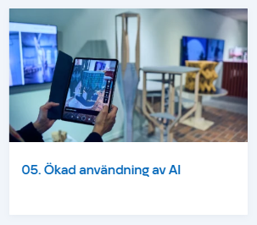
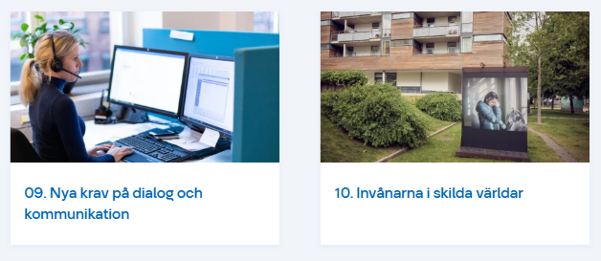
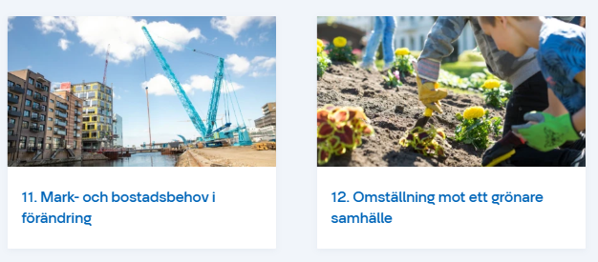
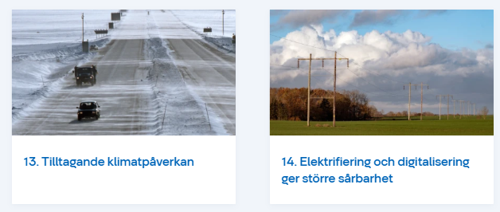
14 brännpunkter

Slide 4
1. Ökat omställningstryck i välfärden
Kommunernas ekonomiska utsikter har förbättrats tack vare en lägre inflation och därmed ett minskat kostnadstryck. Samtidigt ökar omställningstrycket när antalet barn minskar och antalet äldre ökar, och investeringsbehoven förblir höga. Behovet av innovation, effektivisering och smartare arbetssätt är därför fortsatt stort för att säkra välfärdsuppdraget och frigöra resurser för stora samhällsutmaningar. Det handlar också om att stärka förmågan att rekrytera, behålla och vidareutbilda efterfrågad kompetens när konkurrensen om arbetskraften ökar.
Färre barn och fler äldre kräver omställning när behoven av skola och barnomsorg växer mindre än tidigare samtidigt som vård och omsorg ökar
För att möta ökade kostnader och brist på arbetskraft inom välfärden krävs nya arbetssätt, samverkan och kompetensutveckling.
Investeringsbehovet i kommunsektorn förväntas ligga på en historiskt hög nivå under kommande år, samtidigt som långsiktiga utmaningar som klimatförändringar och demografiska förändringar gör det svårt att förutspå hur välfärden kommer att se ut om tio år.

Slide 5
2. Färre barn och fler äldre
Sverige befinner sig idag i ett nytt läge med den lägsta folkökningen på över 20 år. En bidragande orsak är att barnafödandet är på lägre nivåer än tidigare under 2000-talet. Kommuner som tidigare sett höga födelsetal ställs inför en utmaning då behoven av förskola minskar. Samtidigt fortsätter antalet äldre att öka snabbt under de närmaste åren vilket medför ett växande behov inom den kommunala vården och omsorgen. Många av de äldsta drabbas dessutom av ensamhet och psykisk påfrestning, vilket blir ett ökande problem när gruppen växer. En annan utveckling är att antalet som invandrar sjunker och antalet utvandringar ökat vilket innebär att nettoinvandringen befinner sig på låga nivåer, en trend som förutspås påverka befolkningsutvecklingen framåt.
Helsingborg får en allt äldre befolkning. Fler äldre innebär högre kostnader och växande behov av arbetskraft och kompetens inom vård- och omsorg
Färre nyfödda och lägre invandring ger långsammare befolkningsökning än vad vi vant oss vid under 2010-talet
Både fysisk och psykisk hälsa bland äldre som grupp försämras väsentligt i högre åldrar vilket ger ökat fokus på förebyggande och hälsofrämjande insatser. Äldres beteenden och val påverkar bostadsmarknaden i hög grad.

Slide 6
3. Förändrade uppväxtvillkor för barn och unga
Dagens unga växer upp i en tid där krig har återvänt till Europa, en negativ klimatutveckling som inte tycks gå att stoppa och en tillvaro där allt större del av livet sker digitalt. Oroligheter i vår omvärld och en ny ekonomisk realitet har dämpat de ungas framtidstro och förändrat deras värderingar jämfört med tidigare generationer. Samtidigt har allt fler sociala interaktioner förskjutits mot den digitala världen med blandade konsekvenser. Även skolans värld har blivit mer beroende av digitala hjälpmedel som ställer andra krav och skapar andra förutsättningar för lärande.
Barn och unga lever alltmer digitalt, vilket ger både möjligheter och utmaningar.
Över tid ses en ökad psykisk ohälsa och sämre skolresultat.
Många utlandsfödda har svårare att nå upp till kunskapskraven i skolan.

Slide 7
4. Slaget om kompetensen
Kompetensförsörjning är en långsiktig strategisk fråga, både för Helsingborgs stad och för det lokala näringslivet. För att kunna upprätthålla en hög kvalitet på stadens tjänster och möta invånarnas förväntningar behöver stadens verksamheter både kunna tillvarata medarbetarnas förmågor och engagemang samtidigt som framtidens kompetensförsörjning säkras. Inom många branscher är det redan idag svårare att hitta efterfrågad kompetens inom flera yrkesgrupper och arbetsmarknadsprognoser pekar på att detta kommer bli ännu mer utmanande i framtiden. Då blir det större fokus på flexibilitet och en proaktiv hållning till nya arbetssätt för att kunna behålla attraktivitet som arbetsgivare och därmed också konkurrera om arbetskraft.
Trots försämrad konjunktur råder det fortsatt brist på kompetens inom delar av näringslivet och både privat och offentlig verksamhet konkurrerar om kvalificerad arbetskraft.
Detta leder till en ökad konkurrens om kompetens, vilket medför svårigheter att rekrytera kommunal personal inte minst till skola, vård och omsorg
Konkurrensen ökar vikten av attraktivitet, som att tillgodose ökade krav på inflytande och flexibilitet. Samtidigt förändrar teknikutvecklingen arbetsmarknaden och yrkesroller vilket ställer nya krav på kompetensutveckling.

Slide 8
5. Ökad användning av AI
Artificiell intelligens (AI) är ett samlingsnamn för hur maskiner kan lösa alltmer komplexa uppgifter. Inom allt fler områden kan AI komplettera eller till och med överträffa mänskliga förmågor vilket skapar möjligheter för ökad effektivitet och produktivitet. Samtidigt finns det en oro kring den snabba utvecklingen både på individ- och organisationsnivå, där frågor kopplade till integritet och framtida sysselsättning ställs på sin spets.
AI är idag tillgängligt för alla och återfinns i alltfler produkter och tjänster, och dess användning ökar snabbt inom näringslivet och samhället.
Användningen av AI påverkar och förändrar arbetsmarknaden när arbetsroller förändras och nya kompetenser efterfrågas
Den snabba utvecklingen driver på innovation, men måste anpassas utifrån den kommunala verkligheten där frågor transparens och integritet är centrala

Slide 9
6. Förändrade förväntningar
Snabb teknikutveckling, förändrade värderingar och reallöneökningar har bidragit till att invånarnas förväntningar generellt har ökat de senaste årtiondena. Människor förväntar sig i allt högre grad enkel och omedelbar behovstillfredsställelse, oavsett var eller när behovet uppstår. Bättre produkter och tjänster i andra samhällssektorer leder till högre förväntningar på kommunala produkter och tjänster, ofta utan förståelse för sämre utförande.
Invånarna har allt högre förväntningar på kommunala tjänster utifrån digitaliseringens möjligheter och jämförelser med tjänster från andra aktörer
Det ställer ökade krav på hur stadens tjänster är utformade
Individuella behov och önskemål ställer krav på anpassade tjänster, samtidigt som förväntningarna är spretiga och ibland motstridiga

Slide 10
7. Ökat fokus på trygghet
Trygghet har blivit en stor fråga i samhällsdebatten de senaste åren. Samtidigt visar undersökningar att människor känner oro på grund av otrygghet i sina bostadsområden. I Helsingborg har den upplevda tryggheten länge varit lägre än i flera jämförbara städer. Lokala problem med brott och ordningsstörningar förklarar mycket av otryggheten men den påverkas även av tilliten till andra människor och samhällsinstitutioner. Hur trygga människor känner sig varierar kraftigt mellan olika kommuner, bostadsområden och grupper i samhället.
Otrygghet är ett växande problem i många bostadsområden men skillnaderna inom staden är stora. Olika grupper är olika trygga, inte minst är kvinnor och utrikes födda mer otrygga
Brott och ordningsstörningar påverkar trygghetskänslan mest.
Tilliten till andra påverkar den upplevda tryggheten, inte minst där vi bor och verkar i vardagen. Lokalsamhälletilliten är som regel lägst i resurssvaga områden där både arbetslösheten och omflyttningen är hög i befolkningen

Slide 11
8. Förstärkta inre och yttre samhällshot
Det offentliga Sverige befinner sig under press från aktörer som agerar både inom och utom landet. Inom rikets gränser har en växande organiserad brottslighet blivit systemhotande, bland annat genom att underminera myndigheter och ta resurser från välfärdssystemen. Samtidigt har säkerhetsläget försämrats i vår omvärld med både ett ökat militärt hot och höjd risk för terror. Inre och yttre hot samverkar och förstärker varandra och utvecklingen riskerar på längre sikt att sänka förtroendet för svenska myndigheter, försvaga välfärden och skada stödet för den svenska demokratin. Som en respons har svenska myndigheter höjt ambitionsnivåerna för både brottsbekämpning och det militära samt civila försvaret.
Landets säkerhet, välfärd och demokrati utmanas av organiserad brottslighet och välfärdsbrott såväl som utländska aktörer.
Ökad sårbarhet när misstron får möjlighet att växa, vilket påverkar tilliten till samhället och medmänniskan
Kommunala verktyg för att möta utvecklingen inkluderar kommunikation, utbildningsinsatser, dialog

Slide 12
9. Nya krav på dialog och kommunikation
Vi lever i en tid med ett överflöd av information och snabbt förändrade medievanor. Varje år ökar mängden information som publiceras, och med nya sätt att kommunicera växer antalet mediekanaler. Detta innebär att informationsspridningen delvis blir mer demokratisk, men också att det blir svårare att nå ut brett med sitt budskap eftersom informationslandskapet blir alltmer splittrat. Samtidigt har det blivit svårare för mottagaren att veta vem och vad den kan lita på när den ständigt möts av motstridiga budskap i informationsflödet. Resultatet är att människor i allt högre grad låter känslor styra tolkningen av de budskap de möter. Därför ökar behovet av delaktighet, dialog och direktkommunikation.
Digitalisering har gjort informationsspridning mer demokratisk, men också svårare att kontrollera och förlita sig på
Detta ställer högre krav på att själv insamla och sortera information och budskap. Desinformation sprids snabbt, särskilt på sociala medier, vilket ökar polariseringen.
Direktkommunikation och dialog blir allt viktigare verktyg för att bygga tillit och delaktighet.

Slide 13
10. Invånarna i skilda världar
Sverige är sedan lång tid tillbaka ett land med en hög social jämlikhet. Under de senaste årtiondena har emellertid skillnaderna i befolkningens levnadsförhållanden successivt ökat. Ökningen har varit ganska måttlig jämfört hur det ser ut i många andra länder. Men den har skett parallellt med en snabb samhällsomvandling där vissa grupper påverkats mer än andra. Det har bidragit till en ökad polarisering i invånarnas värderingar och verklighetsuppfattning. Utvecklingen bidrar till vikande tillit, lägre trygghet, minskad social rörlighet och ökade spänningar mellan olika grupper.
De ekonomiska och sociala klyftorna har ökat i Sverige. Skillnaderna har ökat utifrån inkomstnivåer, mellan yngre och äldre generationer, mellan stad och land samt mellan de som är födda i Sverige och de som är födda utomlands
Värderingar har blivit mer polariserade, vilket påverkar tillit och trygghet i samhället.
Människor från olika sociala grupper bor och rör sig mer alltmer åtskilt i vardagen. Ökad segregation leder till minskad social rörlighet och utmanar framtida utveckling.

Slide 14
11. Mark- och bostadsbehov i förändring
Efter en period av snabb befolkningstillväxt och intensivt bostadsbyggande har tillväxttakten i Helsingborg nu stannat av. Konjunkturläget fortsätter att påverka bostadsmarknaden, och byggsektorn står inför en period av stor osäkerhet de kommande åren, vilket innebär betydande utmaningar för att möta behovet av mark och bostäder. Samtidigt förväntas markanvändningen i staden bli föremål för ökad konkurrens, då behovet av bostäder och industri ska balanseras mot vikten av att bevara gröna områden.
Bostadsbyggande och markanvändning påverkas av en osäker konjunktur, förändrade demografiska förutsättningar och att hur människor bor, lever och arbetar förändras över tid
En förändrad befolkningssammansättning ökar behovet av andra bostadsformer, inklusive större familjevänliga bostäder samt bostäder anpassade för äldres behov
När staden växer står motstridiga behov kring hur marken ska mot varandra

Slide 15
12. Omställning mot ett grönare samhälle
Hållbarhetsfrågorna har kommit att ta en allt större plats i planering och mål för många organisationer. Detta leder till en ändrad spelplan där stora delar av samhället ställer om mot ett grönare och mer hållbart samhälle, något som har accelererat de senaste åren. Individers beteenden spelar roll, men näringsliv och kommuner har större påverkansmöjlighet och därmed en central roll i omställningen. Men även om de flesta är överens om behovet av förändring är vägen dit svårnavigerad och konfliktfylld.
Hållbarhet får allt större betydelse i samhället. Kommuner och näringsliv spelar en central roll för att driva omställningen, men framgång kräver samarbete och tydliga mål.
Det råder delade meningar om prioriteringar och individens kontra samhällets ansvar. Beteendeförändringar har hamnat alltmer i fokus, samtidigt som pris är fortsatt avgörande
Framåt kan det förväntas fler intressekonflikter på hållbarhetsområdet, inte minst då det som är bra på global eller nationell nivå inte alltid är bäst lokalt

Slide 16
13. Tilltagande klimatpåverkan
Utsläppen av växthusgaser från mänskliga aktiviteter har redan ökat den globala medeltemperaturen med cirka en grad sedan slutet av 1800-talet. Ökningen förväntas nå 1,5 grader inom något årtionde. Det är den nivå FN:s medlemsländer enades om att försöka begränsa ökningen till i Parisavtalet 2015. Men mycket tyder nu i stället på att ökningen därefter fortsätter och landar på ca tre grader. Därmed kommer effekterna av klimatförändringen tillta i styrka under lång tid framöver. För Sverige och Helsingborg får detta en redan idag lång rad konkreta konsekvenser som över tid kommer att förstärkas.
Effekterna av klimatförändringarna förväntas tillta i styrka under lång tid framöver. I framtiden förväntas en ökad risk för extrem nederbörd, värmeböljor och torka lokalt
Utifrån detta behöver det göras lokala anpassningar till ett förändrat klimat, parallellt med insatser för att minska utsläppen
För att lösa dessa utmaningar krävs samverkan mellan lokala, regionala och nationella aktörer

Slide 17
14. Elektrifiering och digitalisering ger större sårbarhet
Vi lever i ett samhälle som alltmer förlitar sig på digitala lösningar som ska fungera utan avbrott eller krångel. Digitaliseringen har bidragit till bättre tjänster och en enklare vardag men också ökade risker och en ökad sårbarhet på en rad områden. Samtidigt pågår en snabb elektrifiering på flera områden för att minska utsläppen av växthusgaser. Utvecklingen förutsätter i båda fallen en stabil elförsörjning vilket gör samhället mer sårbart mot störningar i kraftöverföringen och kapacitetsbrister i elnätet.
Digitalisering och elektrifiering skapar större beroende av stabila el- och IT-system, vilket leder till större sårbarhet.
Såväl basala kommunala tjänster som mer avancerade tjänster är beroende av el. Samtidigt är elförsörjningen i Skåne osäker och beroende av import från andra regioner.
Ökat digitalt beroende både på samhällsnivå och för individer ställer krav på att planera för och hantera större avbrott. Även mindre allvarliga problem kan skapa stora produktionsbortfall. Cyberhot och digitalisering ökar sårbarheten för både städer och företag.

Slide 18
Läs hela analysen på trendomvarld.helsingborg.se

